Slide 1
Stata Einstieg mit Statistikwissen
Fortbildung am BIBB, 02.12.-03.12.2021
Andreas Filser

Slide 2
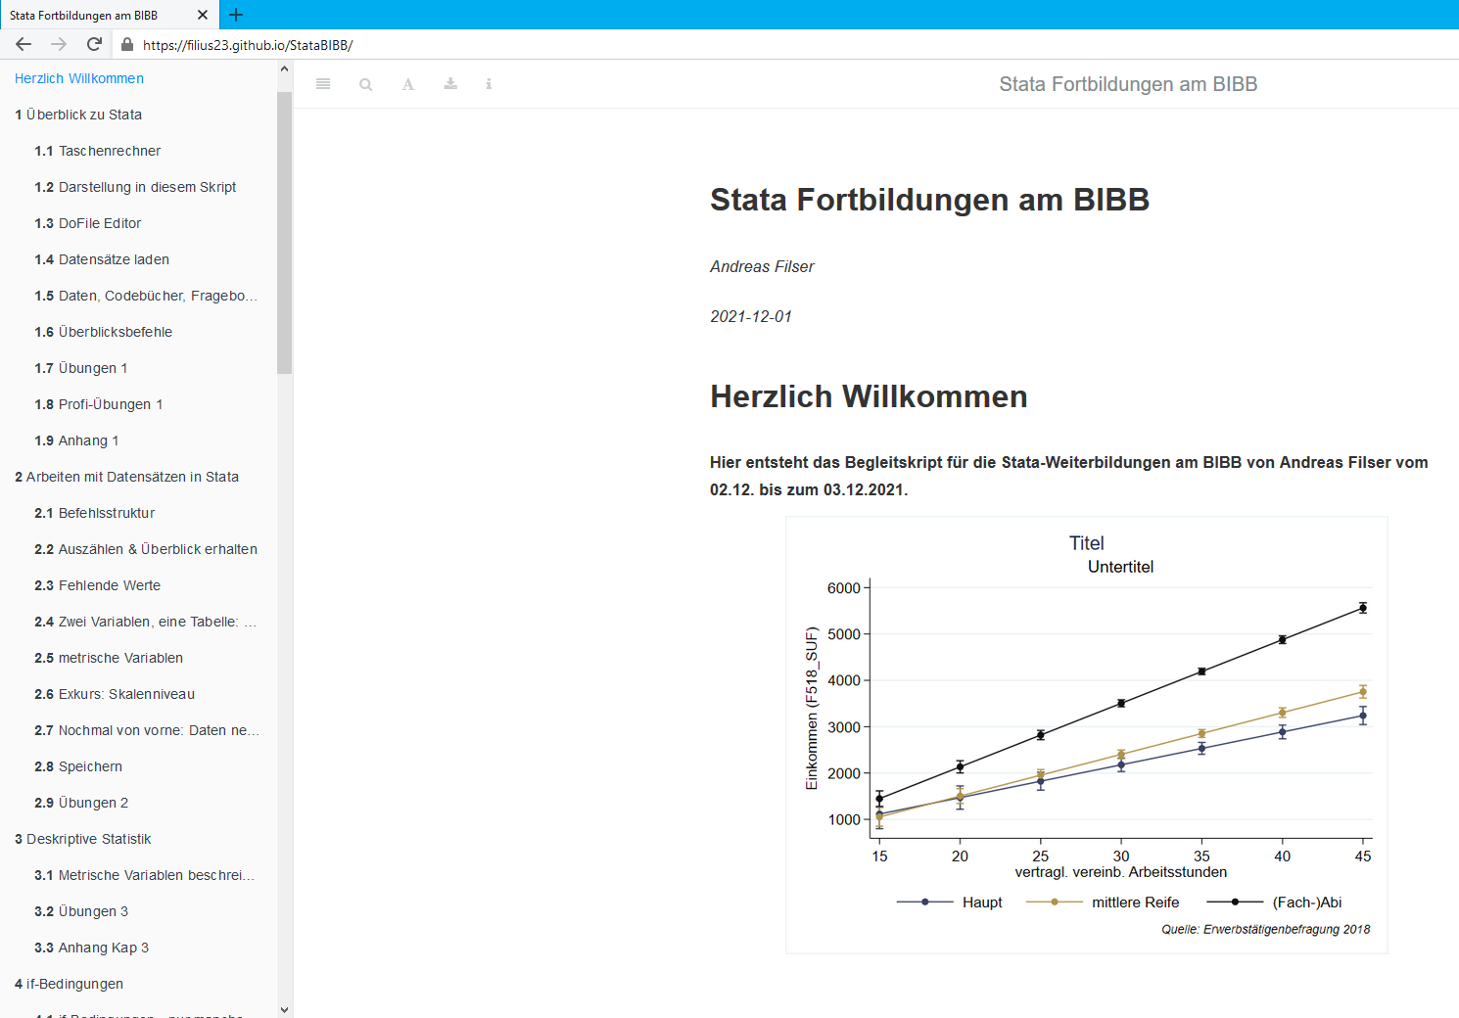
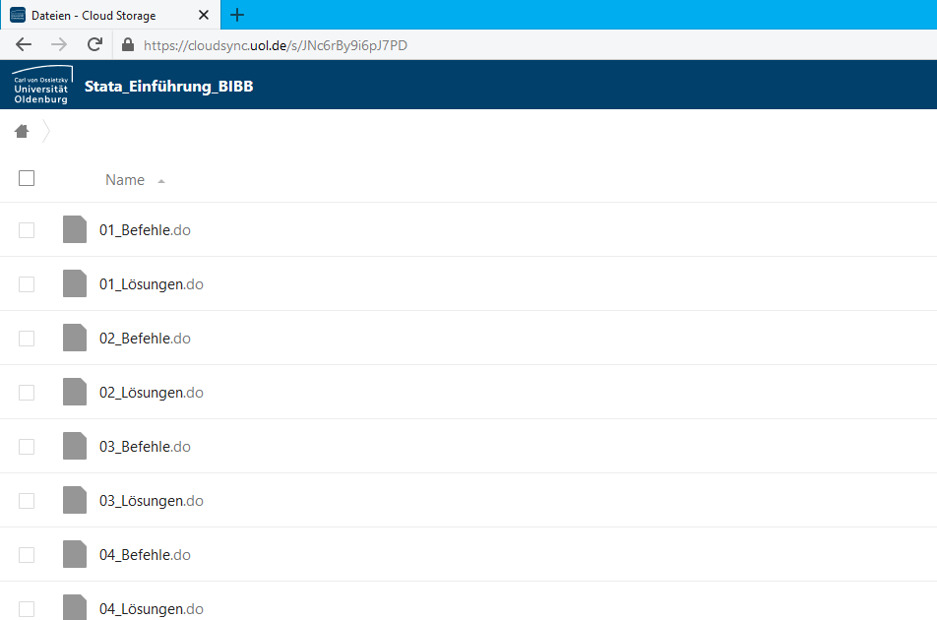
Wo Finde ich was?
Begleitskript: https://filius23.github.io/StataBIBB/
DoFiles: https://cloudsync.uol.de/s/JNc6rBy9i6pJ7PD

Slide 3
ABlaufplan
 | Start | Ende |  | Zeit | Kum. Zeit
2.2.2021 | 08:30 | 08:45 | Willkommen | 00:15 | 00:15
2.2.2021 | 08:45 | 10:15 | Einstieg + Überblicksbefehle (su & tab: Skalenniveaus) Umgang mit missings | 01:30 | 01:45
2.2.2021 | 10:15 | 10:30 | Kaffee- & Bildschirmpause
2.2.2021 | 10:15 | 12:00 | Deskriptive Maße (Varianz, Gini,…) if-Bedingungen, Labels Teil 1 (Labels vs. Werte) | 01:45 | 03:30
2.2.2021 | 12:00 | 13:30 | Mittagspause
2.2.2021 | 13:30 | 14:30 | neue Variablen erstellen, bestehende Variablen verändern, Labels Teil2 | 01:00 | 04:30
2.2.2021 | 14:30 | 14:45 | Kaffee- & Bildschirmpause
2.2.2021 | 14:45 | 15:15 | Variablen erstellen mit egen, Hilfe verwenden & Fehlermeldungen | 00:30 | 05:00
3.2.2021 | 08:30 | 10:00 | Wiedereinstieg Tag1, Inferenz & Gewichtung, | 01:30 | 06:30
3.2.2021 | 10:00 | 10:15 | Kaffee- & Bildschirmpause
3.2.2021 | 10:15 | 12:00 | Zusammenhangsmaße, insbes. Regression | 01:45 | 08:15
3.2.2021 | 12:00 | 13:30 | Mittagspause
3.2.2021 | 13:30 | 14:30 | Zusammenhangsmaße II, (Schleifen) | 01:00 | 09:15
3.2.2021 | 14:30 | 14:45 | Kaffee- & Bildschirmpause
3.2.2021 | 14:45 | 15:30 | DoFiles strukturieren, Zusammenfassung, Ausblick, weiterführende Ressourcen | 00:45 | 10:00

